Slide 1
構造を確認しましょう。

Slide 2
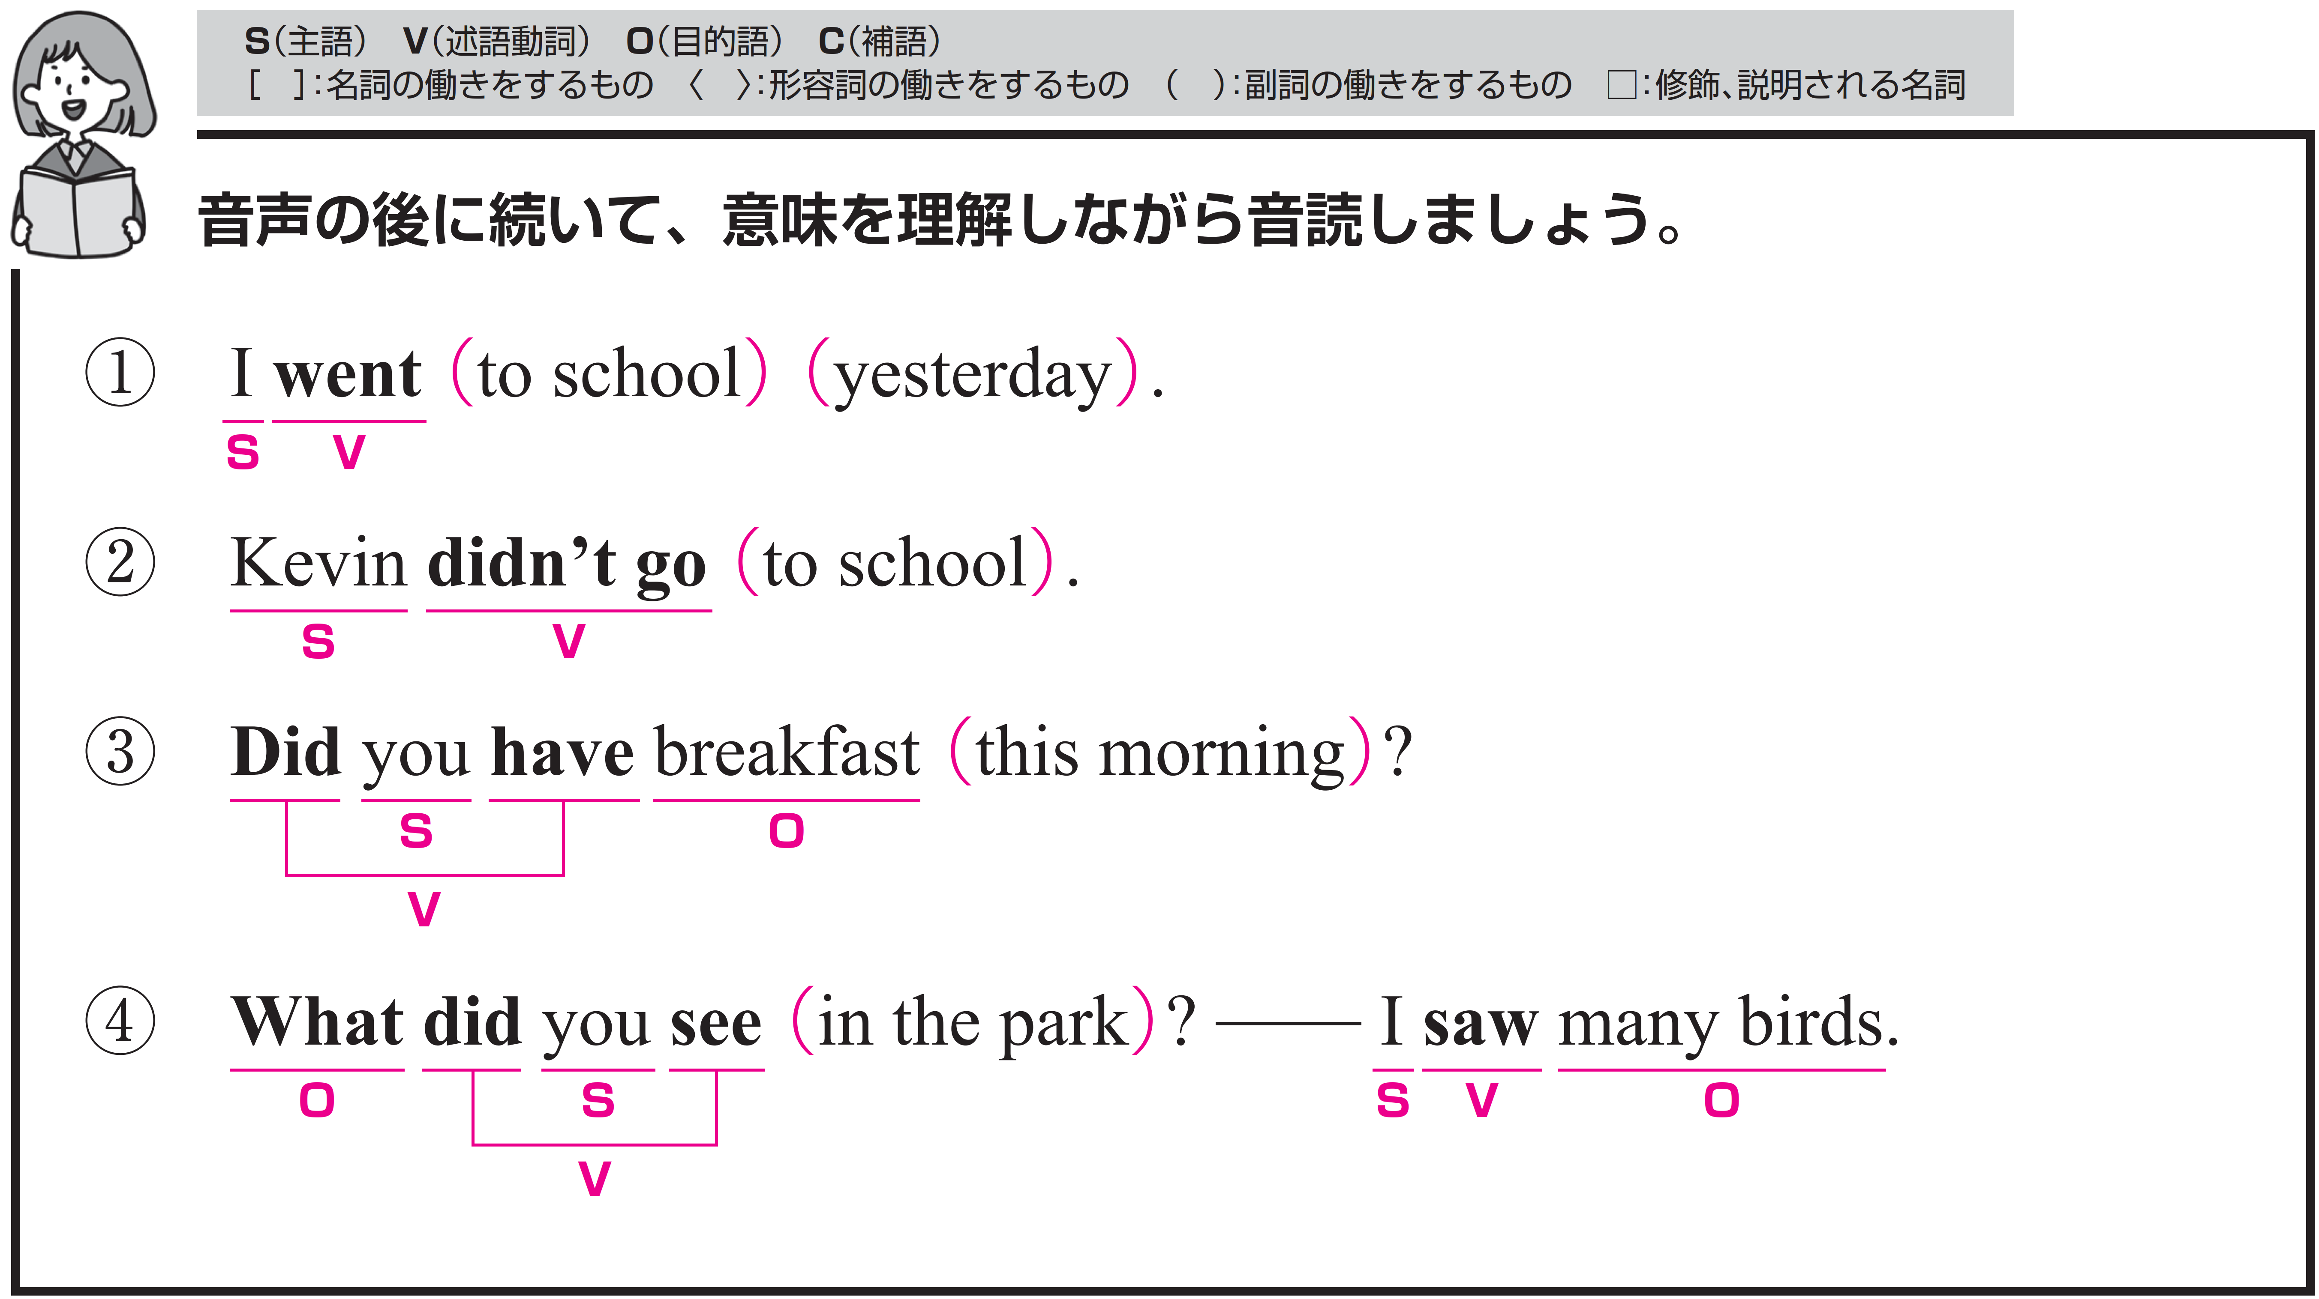
私は昨日、学校へ行きました。
〇 I がS（主語）、went がV（動詞）です。
○ to school は修飾語で副詞のはたらきです。
「学校へ」という意味をもち、
動詞 went を修飾し、目的地を説明しています。
〇 yesterday は副詞です。
「昨日」という意味をもち、動詞 went を修飾し、
「いつ行ったか」を説明しています。

Slide 3
Target Sentence
FLASH
CARD
PRACTICE！

Slide 4

私は 行きました / 学校へ / 昨日 /
I went / to school /
yesterday. /

Slide 5
I [w---] / [t-] school /
yesterday. /

Slide 6
私は 行きました / 学校へ / 昨日 /

Slide 7
私は 行きました / 病院へ / 昨日 /
I went / to hospital /
yesterday. /

Slide 8
I [w---] / [t-] hospital /
[y--------]. /

Slide 9
私は 行きました / 病院へ / 昨日 /

Slide 10
彼女は 行きました / 病院へ / 昨日 /
She went / to hospital /
yesterday. /

Slide 11
[S--] [w---] / [t-] hospital /
[y--------]. /

Slide 12
彼女は 行きました / 病院へ / 昨日 /

Slide 13
ケビンは学校へ行きませんでした。
〇 Kevin がS（主語）、didn’t go がV（動詞）です。
○ to school は修飾語で副詞のはたらきです。
「学校へ」という意味をもち、
動詞 go を修飾し、「どこへ行くか」を説明しています。

Slide 14
Target Sentence
FLASH
CARD
PRACTICE！

Slide 15
ケビンは 行きませんでした /
学校へ /
Kevin didn’t go / to school. /

Slide 16
Kevin [d-----] [g-] /
[t-] school. /

Slide 17
ケビンは 行きませんでした /
学校へ /

Slide 18
私は 行きませんでした /
学校へ /
I didn’t go / to school. /

Slide 19
I [d-----] [g-] / [t-] school. /

Slide 20
私は 行きませんでした /
学校へ /

Slide 21
彼は 聴きませんでした /
音楽を /
He didn’t listen / to music. /

Slide 22
He [d-----] [l-----] /
[t-] music. /

Slide 23
彼は 聴きませんでした /
音楽を /

Slide 24
あなたは今朝、朝食を食べましたか。
〇 you がS（主語）、（Did ～） have がV（動詞）、
breakfast がO（目的語）です。
〇 Did は助動詞で、主語の前に置くことで
疑問文を形成します。
〇 this morning は修飾語で副詞のはたらきです。
「今朝」という意味をもち、
動詞 have を修飾しています。

Slide 25
Target Sentence
FLASH
CARD
PRACTICE！

Slide 26
あなたは 食べましたか /
朝食を / 今朝 /
Did you have / breakfast / this morning? /

Slide 27
[D--] [y--] [h---] / breakfast / this morning? /

Slide 28
あなたは 食べましたか /
朝食を / 今朝 /

Slide 29
あなたのお母さんは 食べましたか /
朝食を / 今朝 /
Did your mother have / breakfast / this morning? /

Slide 30
[D--] [y---] mother [h---] / breakfast / this morning? /

Slide 31
あなたのお母さんは 食べましたか /
朝食を / 今朝 /

Slide 32
あなたは 食べましたか /
夕食を / 昨夜 /
Did you have / dinner / last night? /

Slide 33
[D--] [y--] [h---] / dinner / last night? /

Slide 34
あなたは 食べましたか /
夕食を / 昨夜 /

Slide 35
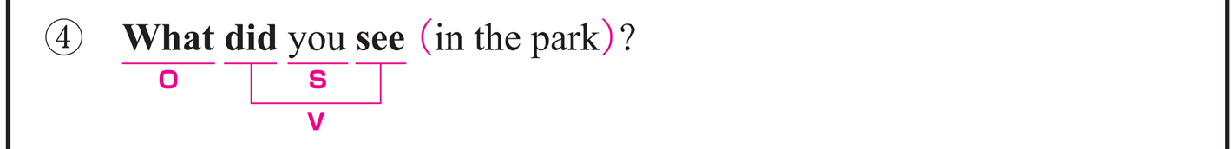
あなたは公園で何を見ましたか。
〇 you がS（主語）、（did ～） see がV（動詞）、
What がO（目的語）です。
〇 did は助動詞で、主語の前に置くことで
疑問文を形成します。
〇 What は「何を」を表す疑問詞で、
この文では see の目的語に相当します。
〇 in the park は修飾語で副詞のはたらきです。
「公園で」という意味をもち、動詞 see を修飾し、
「どこで見たか」を説明しています。

Slide 36
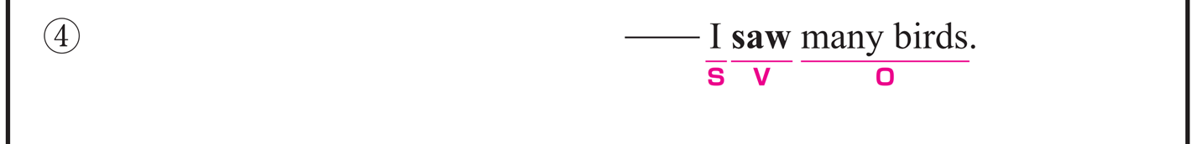
私はたくさんの鳥を見ました。
〇 I がS（主語）、saw がV（動詞）、
many birds がO（目的語）です。

Slide 37
Target Sentence
FLASH
CARD
PRACTICE！

Slide 38
何を / あなたは 見ましたか /
公園で /
What / did you see / in the park? /

Slide 39
[W---] / [d--] [y--] [s--] / [i-] the park? /

Slide 40
何を / あなたは 見ましたか /
公園で /

Slide 41
何を / あなたは 見ましたか /
動物園で /
What / did you see / at the zoo? /

Slide 42
[W---] / [d--] [y--] [s--] / [a-] the zoo? /

Slide 43
何を / あなたは 見ましたか /
動物園で /

Slide 44
何を / あなたは
読みましたか / 図書館で /
What / did you read / in the library? /

Slide 45
[W---] / [d--] [y--] [r---] / [i-] the library? /

Slide 46
何を / あなたは
読みましたか / 図書館で /

